Slide 1

Basrapport kommun
2025

Slide 2

Kristianstad kommun
Om Kommunindikatorn

Slide 3

Hur ligger Kristianstad till?
  Vad är kommunens styrkor och svagheter jämfört med andra kommuner? Hur utvecklas kommunen jämfört med landet i stort och med grannkommunerna i länet?
  Syftet med Kommunindikatorn Bas 2025 är att ge en översiktsbild av kommunens läge, styrkor och utmaningar.
Centrala kommunfrågor
  Attraktivitet: Är kommunen attraktiv jämfört med andra kommuner?
  Ekonomi: Hur bedömer man kommunens ekonomiska framtidsutsikter?
  Arbetsmarknad: Hur bedöms arbetsmarknadens utvecklingen de närmsta 5 åren?
  Integration: Hur bedömer man integrationsarbetet jämfört med andra kommuner?
  Grundskola: Hur väl fungerar grundskolorna?
  Äldreomsorg: Hur väl fungerar äldreomsorgen?
  Trygghet och säkerhet: Hur väl fungerar tryggheten och säkerheten?
  Levnadsomkostnader: Hur dyrt är det att leva och bo i kommunen?
  Miljö- och klimatarbete: Hur väl fungerar miljö- och klimatarbetet?

Slide 4
Datakälla
Kommunpolitikers bedömningar mäts genom Politikerpanelen. Den är en årligen återkommande undersökning som Demoskop genomför bland samtliga kommunfullmäktigeledamöter i Sverige.
Rekryteringen till undersökningen sker genom post- och e-postutskick.
  2 892 intervjuer genomfördes med webbformulär under
perioden mars–maj 2025.
  Kommuner där färre än 5 politiker besvarat årets undersökning har exkluderats ur rapporten. 2025 utgörs denna grupp av 27 kommuner vilket innebär att resultat för totalt 263 kommuner presenteras.

Slide 5
Kommunens attraktivitet, ekonomi och arbetstillfällen

Slide 6
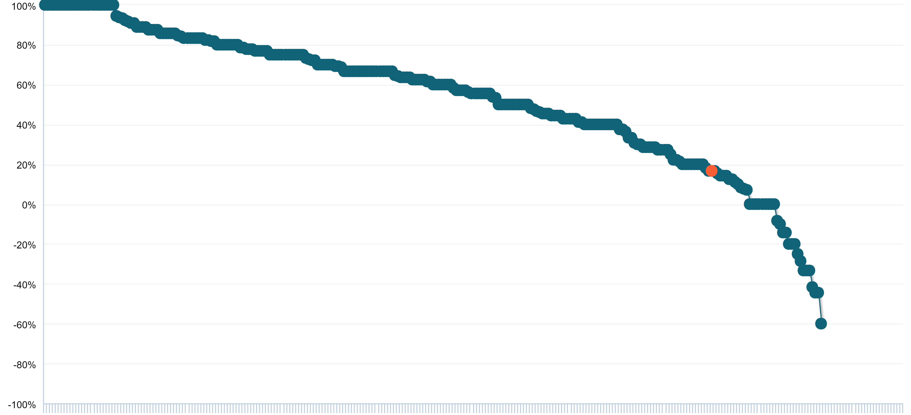


Attraktivitet: Kristianstad jämfört med samtliga kommuner i Sverige
Position för Kristianstad
Balansmått = Andel som anser att kommunen är mer attraktiv minus andelen som anser att den är mindre attraktiv att leva i
Rangordning av Sveriges kommuner
Högst resultat
Lägst resultat
Fråga: I relation till andra kommuner av samma storlek, är din kommun mer eller mindre attraktiv att leva i enligt vad du själv tycker?
Bas: Politikerpanelen, 2 892 ntervjuer
Kommuner med < 5 svar på aktuell fråga utelämnas från diagrammet

Slide 7
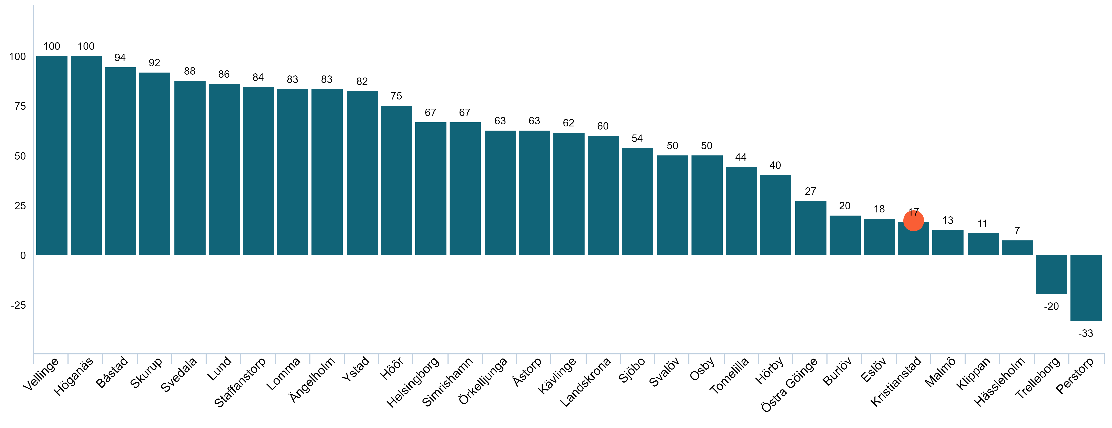
Attraktivitet: Kristianstad jämfört med övriga kommuner i länet
Position för Kristianstad
Balansmått = Andel som anser att kommunen är mer attraktiv minus andelen som anser att den är mindre attraktiv att leva i
Fråga: I relation till andra kommuner av samma storlek, är din kommun mer eller mindre attraktiv att leva i enligt vad du själv tycker?
Bas: Politikerpanelen, 2 892 ntervjuer
Kommuner med < 5 svar på aktuell fråga utelämnas från diagrammet

Slide 8
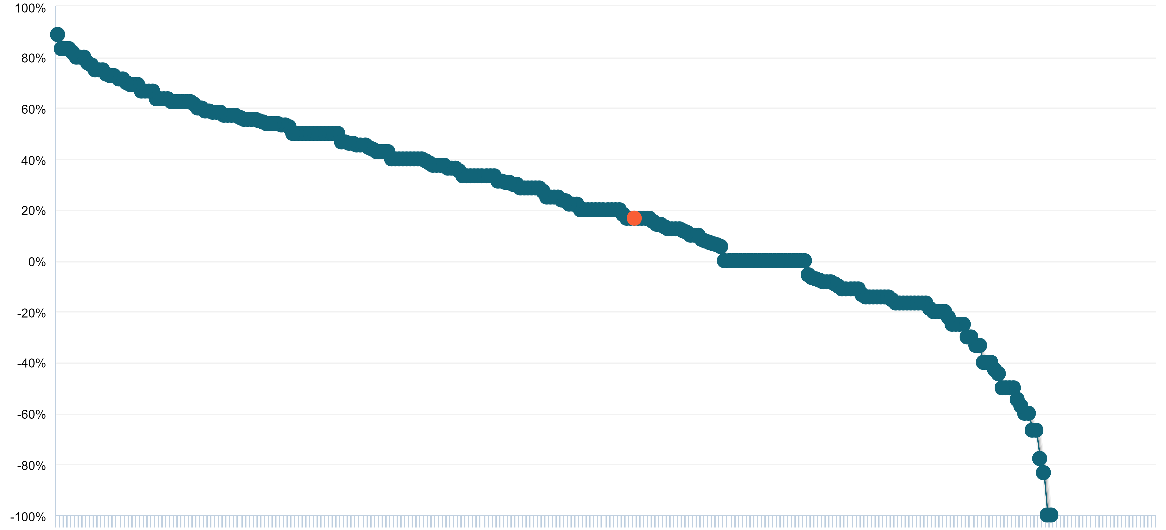
Ekonomisk situation om fem år i Kristianstad
jämfört med samtliga kommuner i Sverige
Position för Kristianstad
Balansmått = Andel som bedömer ekonomin som god minus andelen som bedömer den som svag
Rangordning av Sveriges kommuner
Högst resultat
Lägst resultat
Fråga: Hur skulle du bedöma den ekonomiska situationen i din kommun på fem års sikt?
Bas: Politikerpanelen, 2 892 intervjuer
Kommuner med < 5 svar på aktuell fråga utelämnas från diagrammet

Slide 9
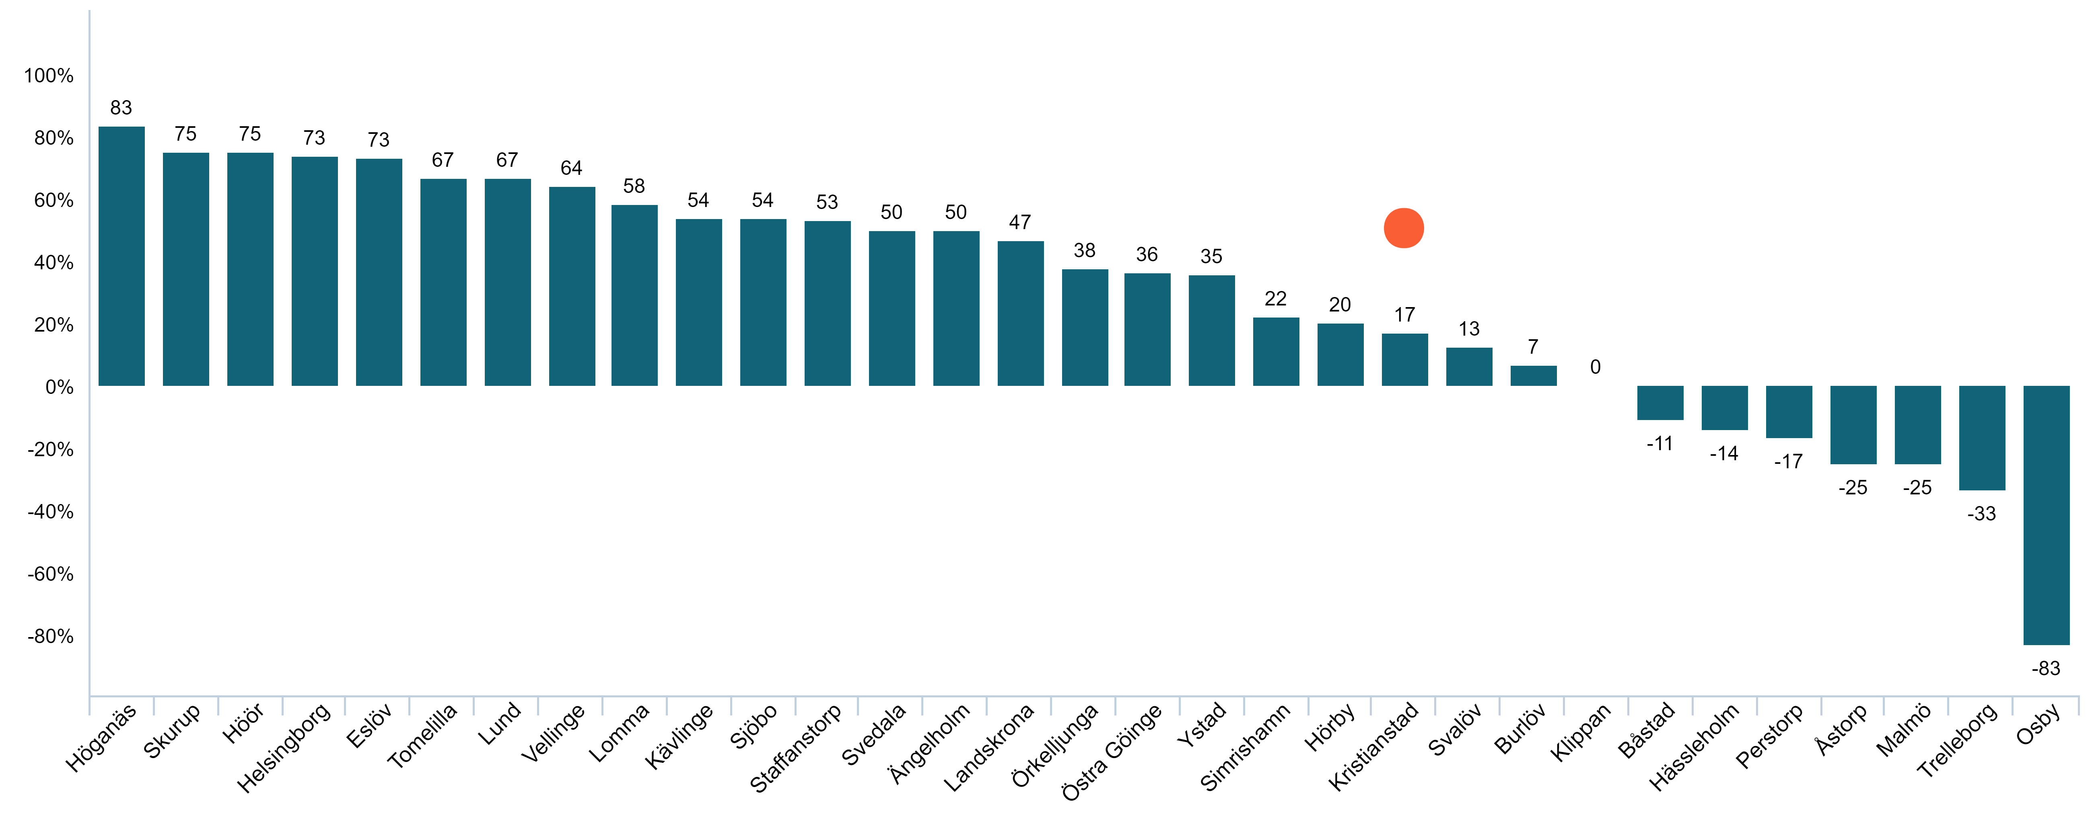

Ekonomisk situation om fem år i Kristianstad
jämfört med övriga kommuner i länet
Position för Kristianstad
Balansmått = Andel som bedömer ekonomin som god minus andelen som bedömer den som svag.
Fråga: Hur skulle du bedöma den ekonomiska situationen i din kommun på fem års sikt?
Bas: Politikerpanelen, 2 892 intervjuer
Kommuner med < 5 svar på aktuell fråga utelämnas från diagrammet

Slide 10
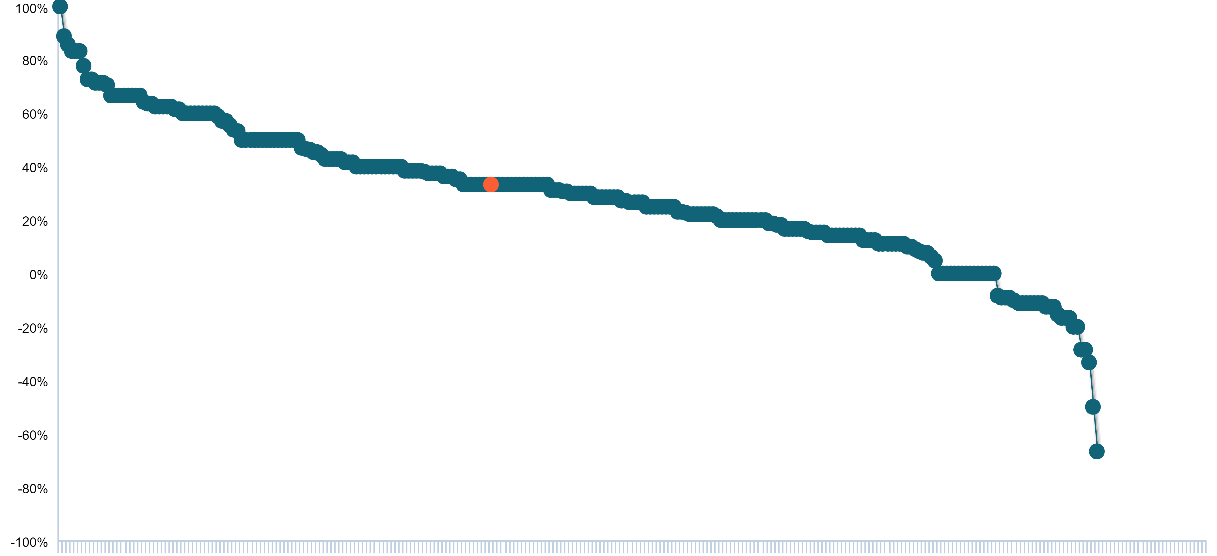
Arbetstillfällen under den närmaste 5-års perioden i Kristianstad
jämfört med samtliga kommuner i Sverige
Position för Kristianstad
Balansmått = Andel som bedömer att antalet arbetstillfällen kommer att öka minus andelen som bedömer att det kommer att minska.
Rangordning av Sveriges kommuner
Högst resultat
Lägst resultat
Fråga: Hur bedömer du att antalet arbetstillfällen kommer att förändras i din kommun under den närmaste 5 års perioden, när det gäller totalt sett?
Bas: Politikerpanelen, 2 892 intervjuer
Kommuner med < 5 svar på aktuell fråga utelämnas från diagrammet

Slide 11
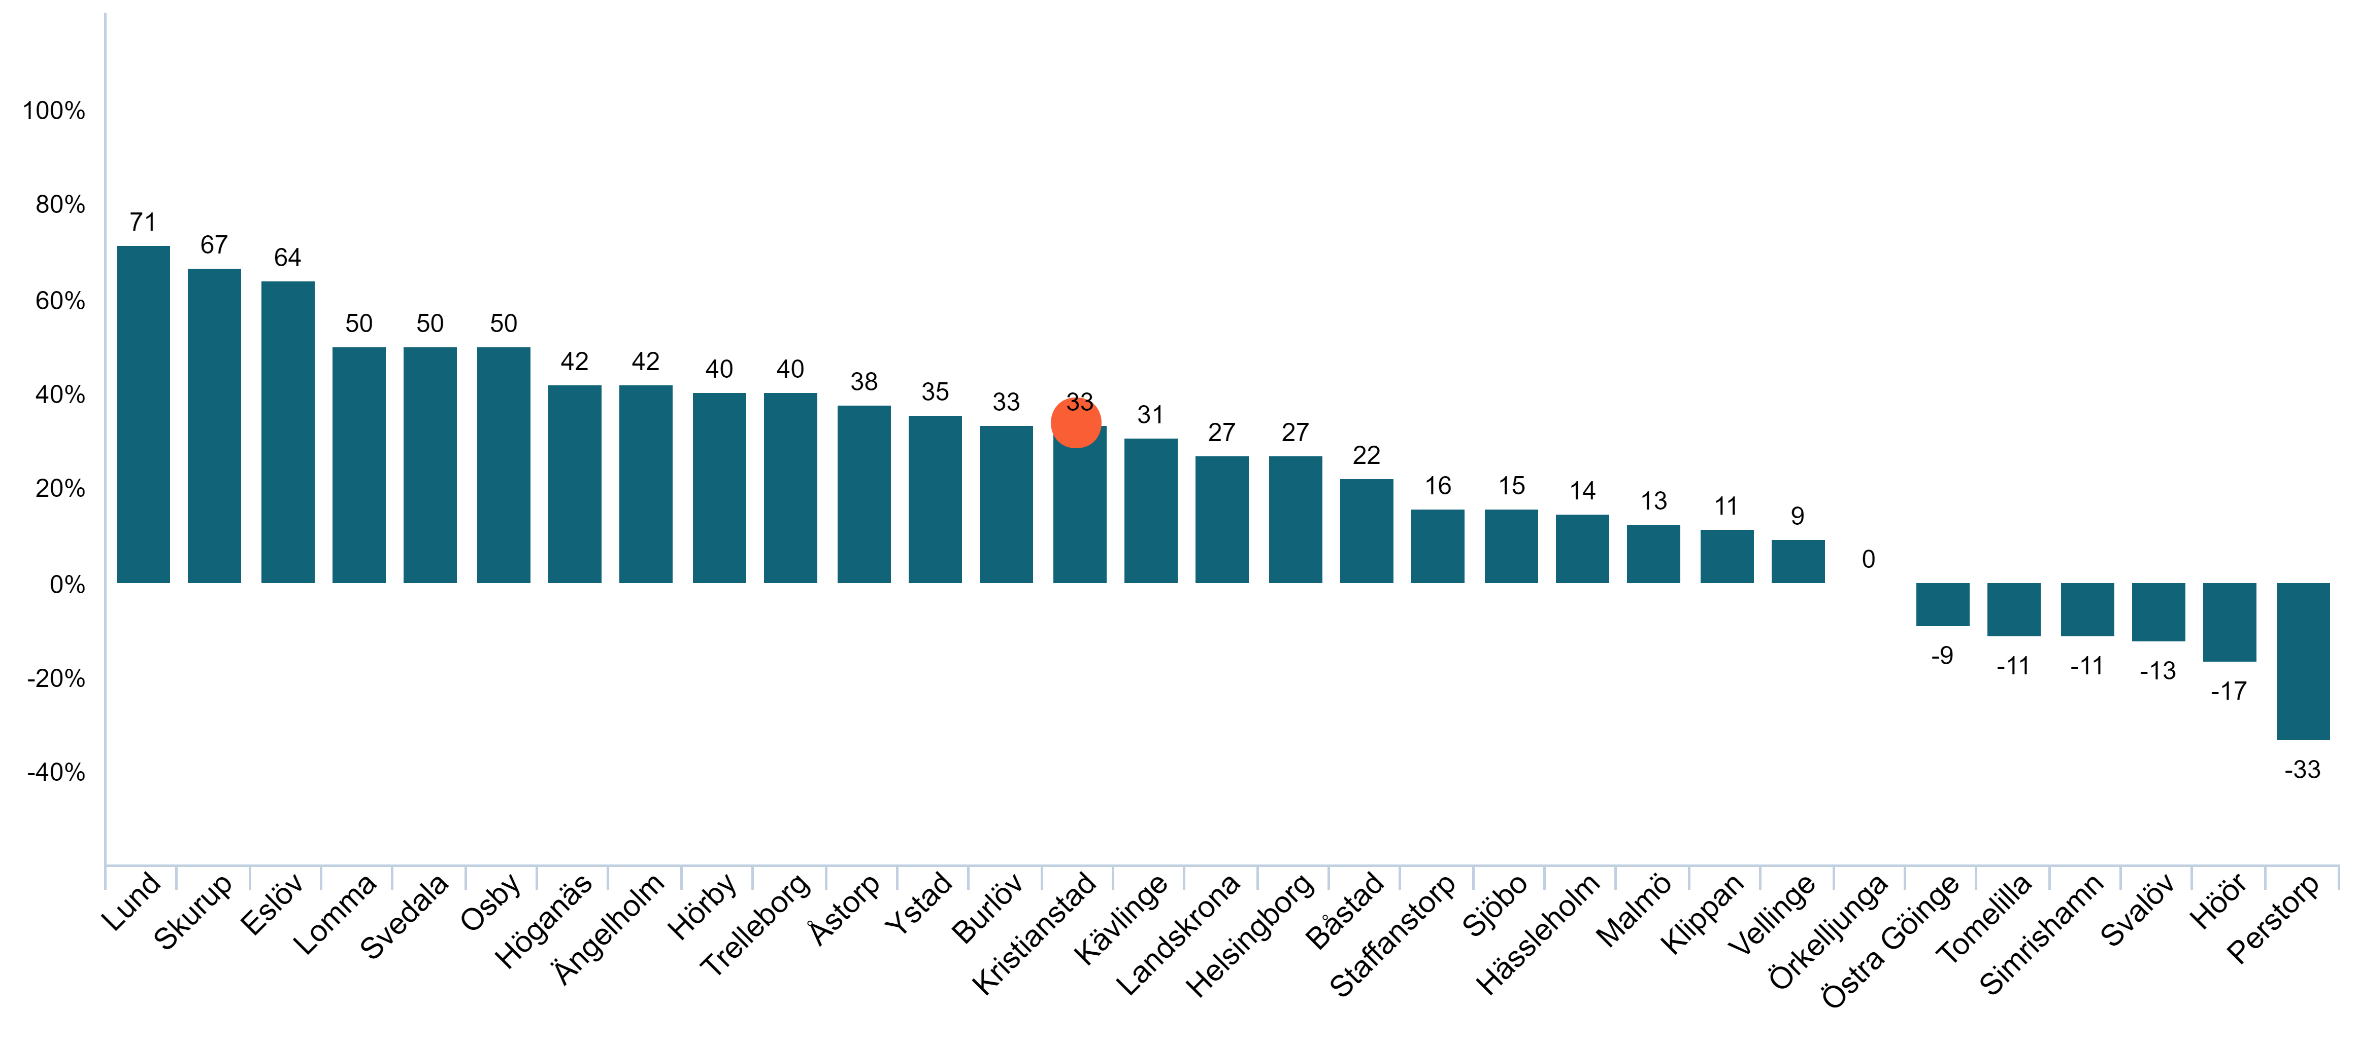

Arbetstillfällen under den närmaste 5-års perioden i Kristianstad
jämfört med övriga kommuner i länet
Position för Kristianstad
Balansmått = Andel som bedömer att antalet arbetstillfällen kommer att öka minus andelen som bedömer att det kommer att minska.
Fråga: Hur bedömer du att antalet arbetstillfällen kommer att förändras i din kommun under den närmaste 5 års perioden, när det gäller totalt sett?
Bas: Politikerpanelen, 2 892 intervjuer
Kommuner med < 5 svar på aktuell fråga utelämnas från diagrammet

Slide 12
Översikt - samtliga områden

Slide 13
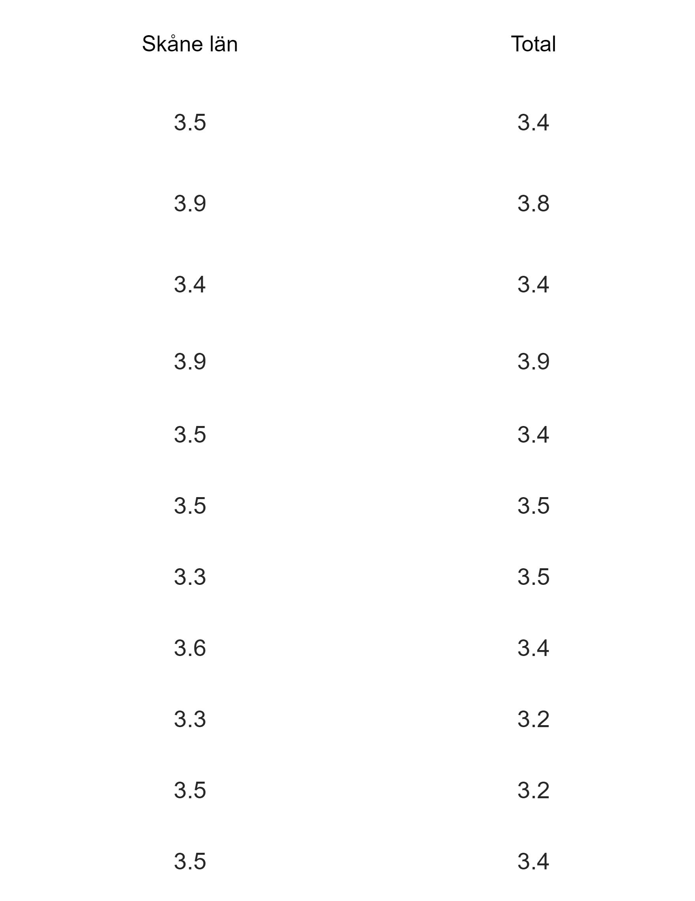
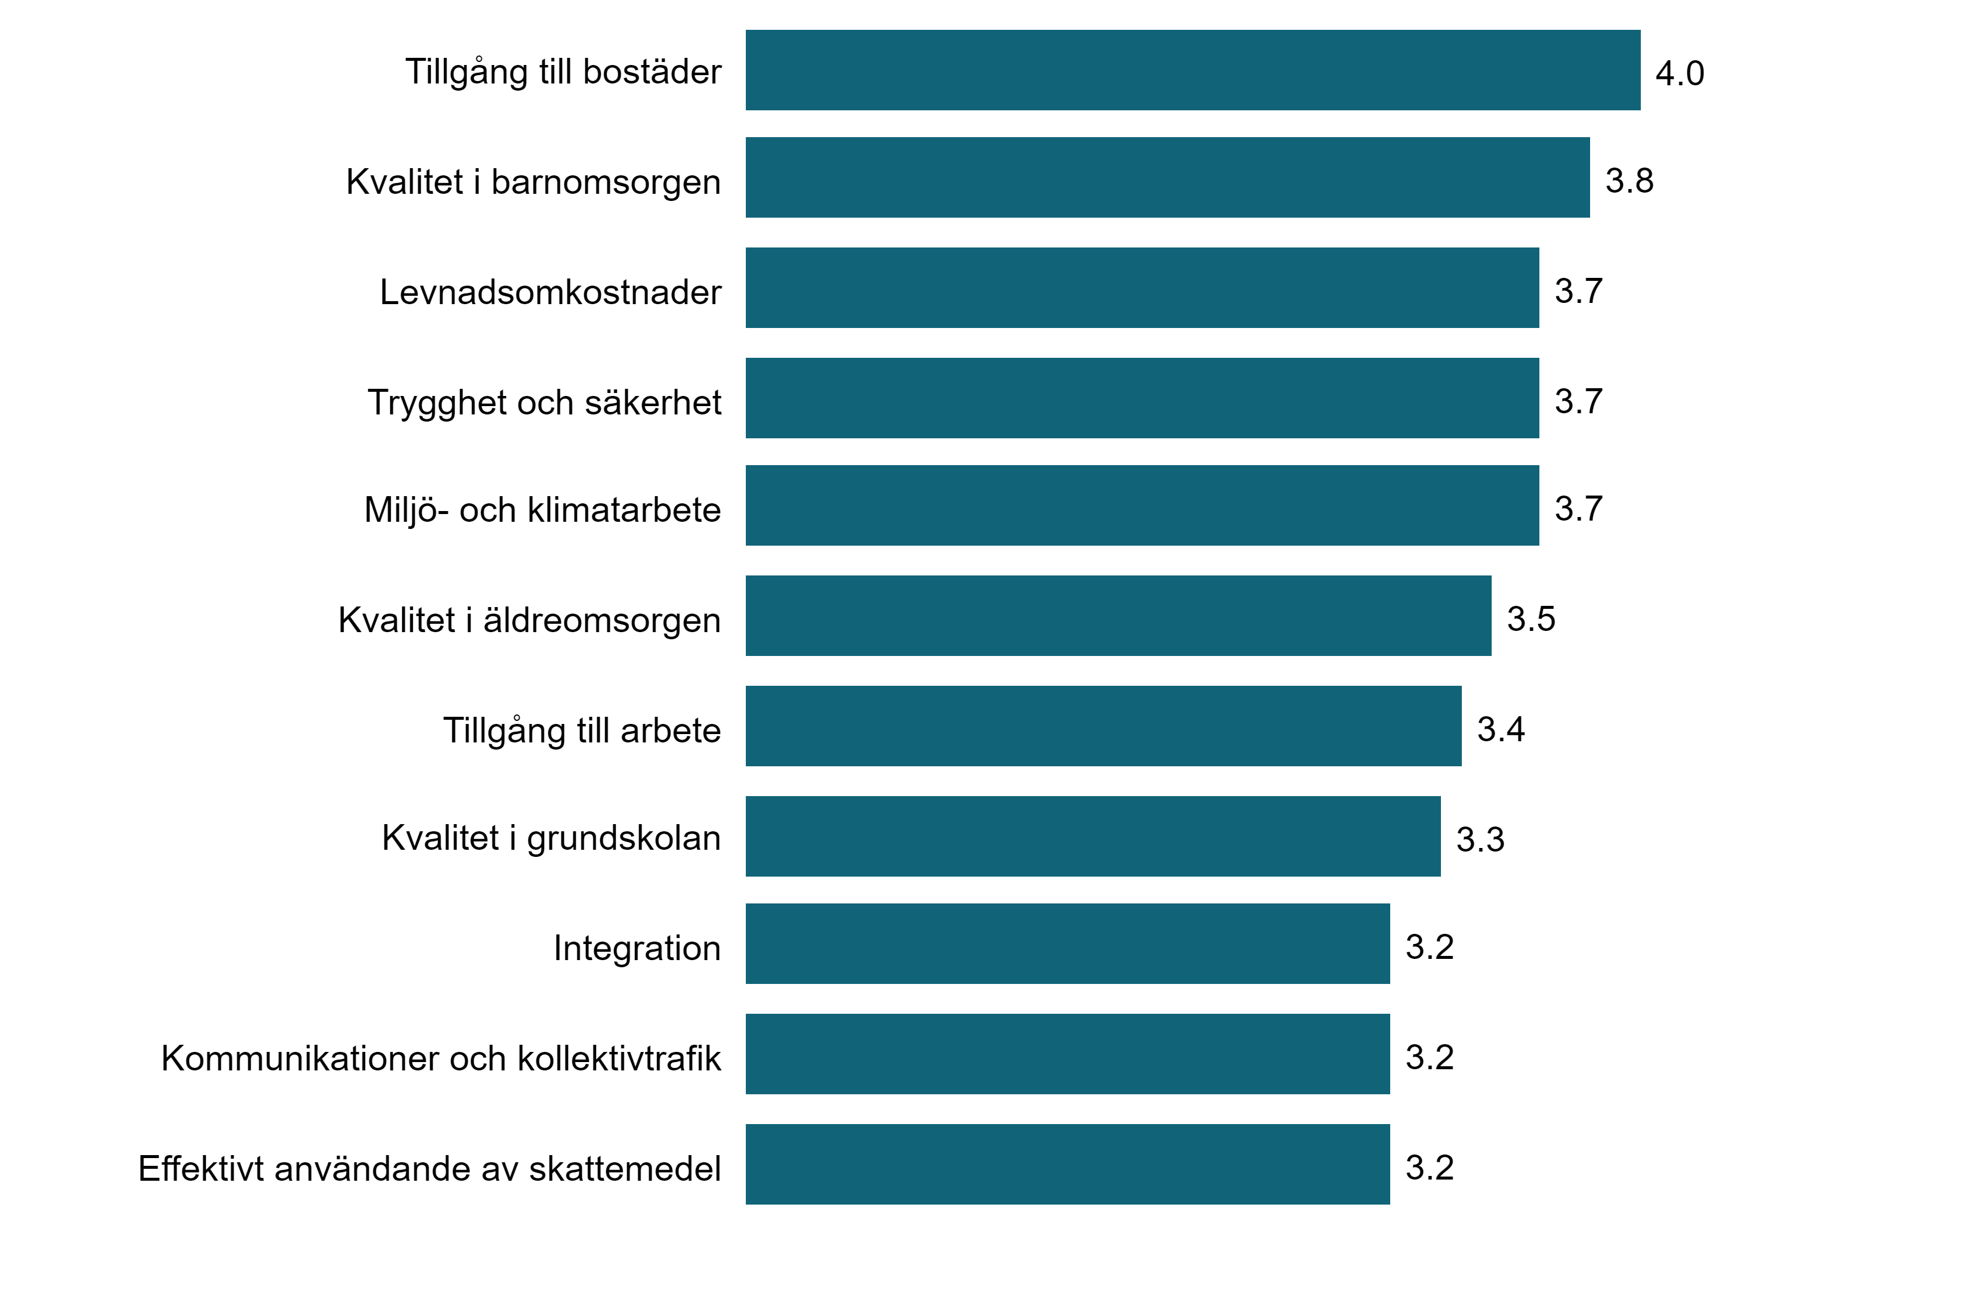

Översikt: Kommunpolitikernas omdömen i Kristianstad
jämfört med länet och med samtliga kommuner i Sverige
Kommun-politikernas omdöme
Medelvärde
(skala 1-5)
Fråga: Vilket omdöme ger du din kommun när det gäller [x]?
Bas: Samtliga intervjuer för resp. kommun
Kommuner med < 5 svar på aktuell fråga utelämnas från diagrammet

Slide 14
Integration i kommunen

Slide 15
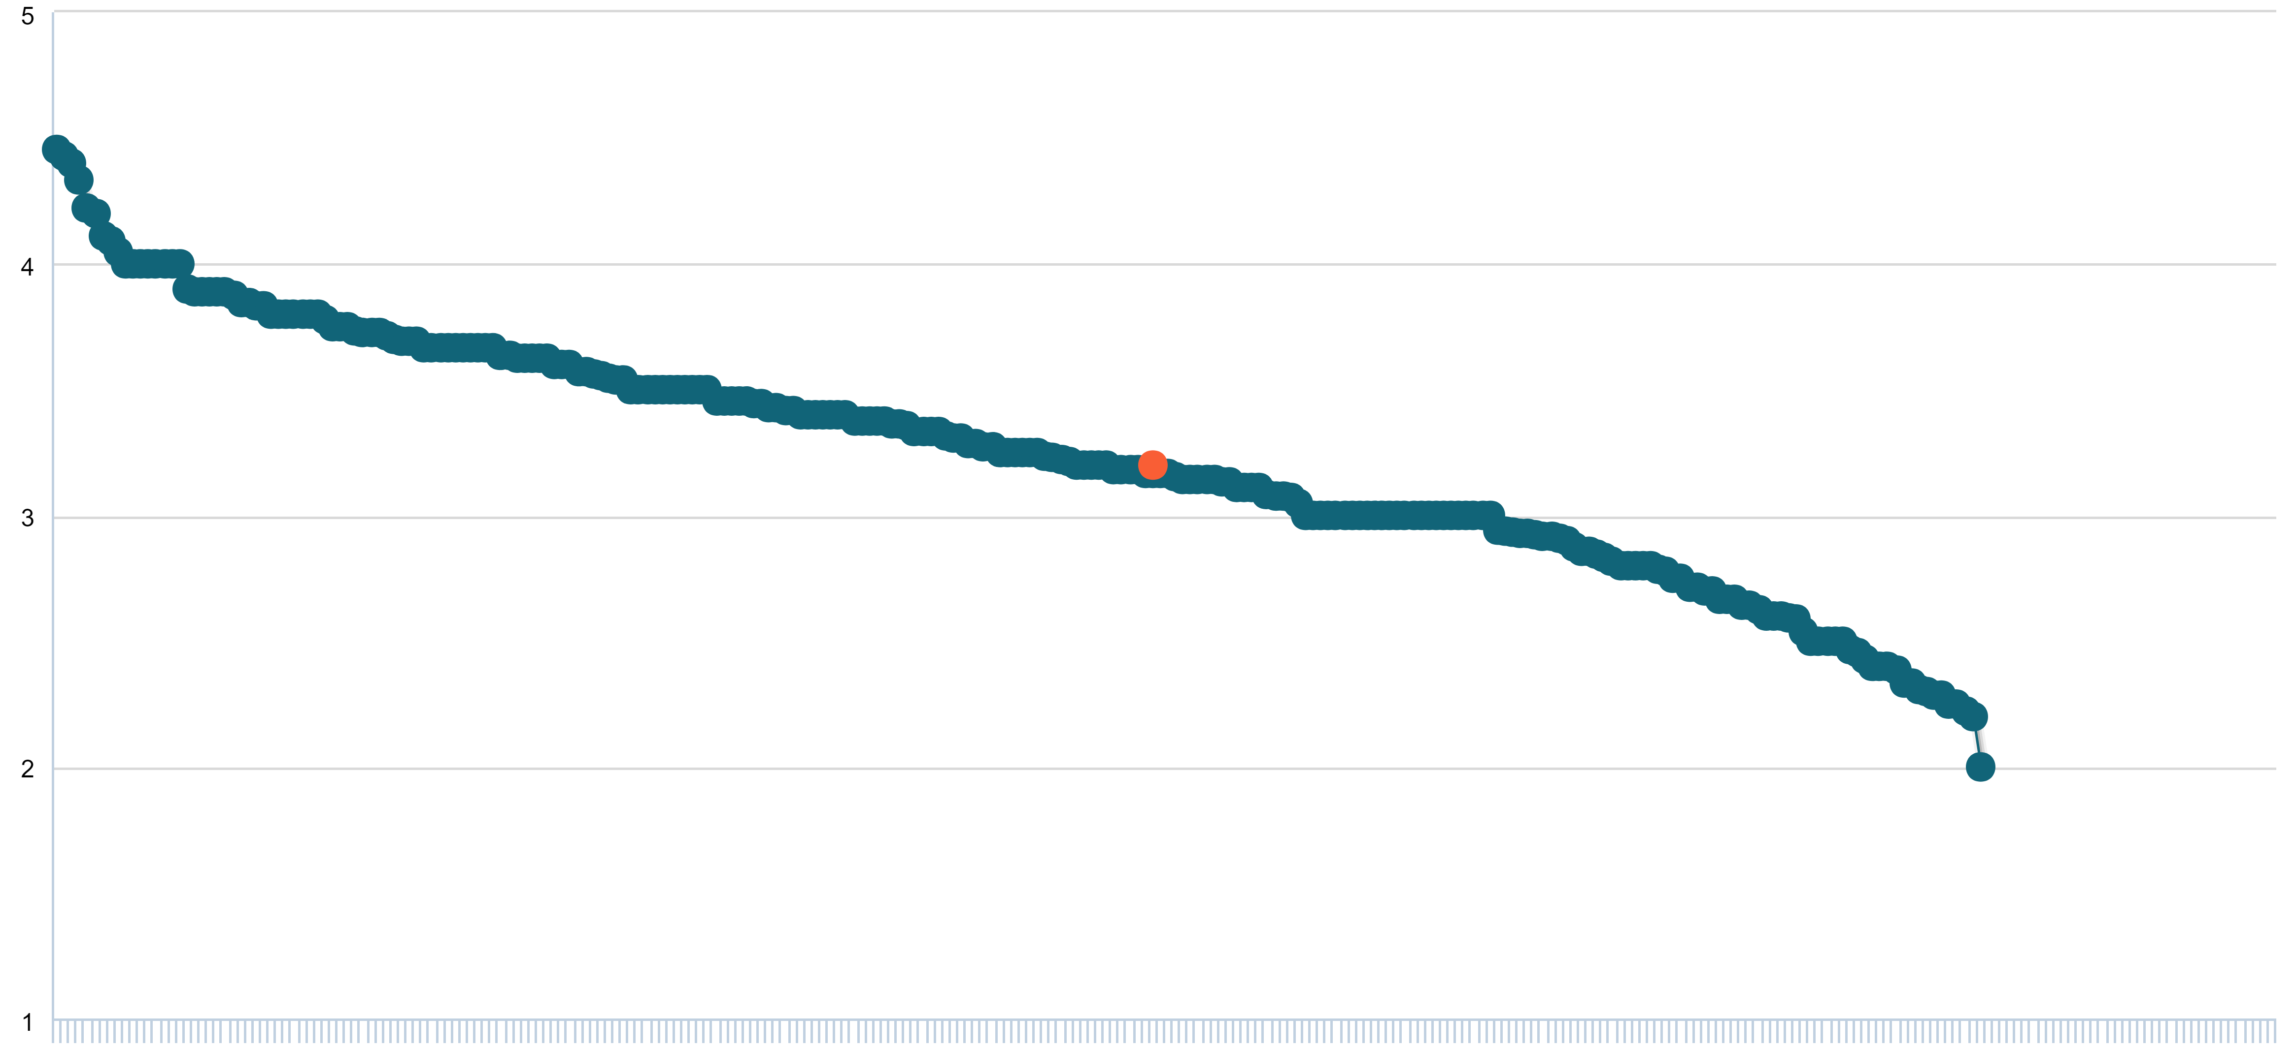
Fungerande integration i Kristianstad
jämfört med samtliga kommuner i Sverige
Position för Kristianstad
Kommun-politikernas omdöme
Medelvärde
(skala 1-5)
Rangordning av Sveriges kommuner
Högst resultat
Lägst resultat
Fråga: Vilket omdöme ger du din kommun när det gäller integration?
Bas: Politikerpanelen, 2 892 intervjuer
Kommuner med < 5 svar på aktuell fråga utelämnas från diagrammet

Slide 16
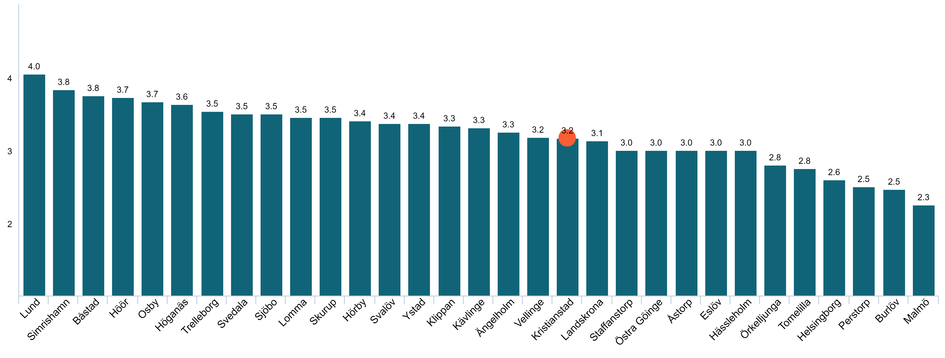
Fungerande integration i Kristianstad
jämfört med övriga kommuner i länet
Position för Kristianstad
Kommun-politikernas omdöme
Medelvärde
(skala 1-5)
Fråga: Vilket omdöme ger du din kommun när det gäller integration?
Bas: Politikerpanelen, 2 892 intervjuer
Kommuner med < 5 svar på aktuell fråga utelämnas från diagrammet

Slide 17
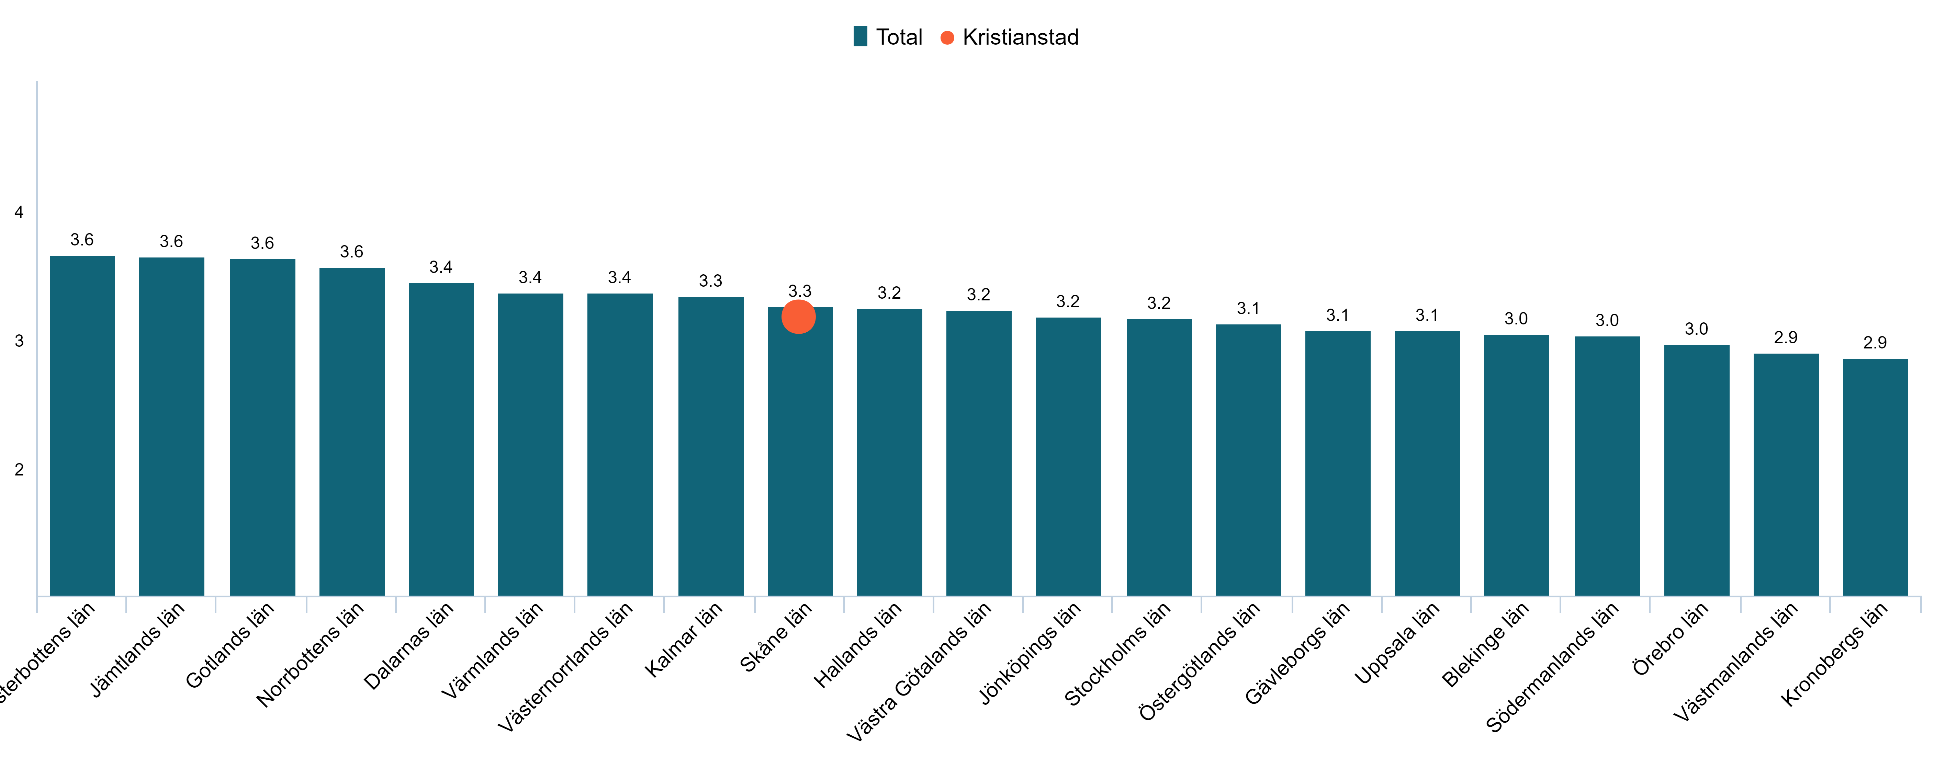
Fungerande integration i Kristianstad
Kommunen i jämförelse med politiker i samtliga län
Kommun-politikernas omdöme
Medelvärde
(skala 1-5)
Fråga: Vilket omdöme ger du din kommun när det gäller integration?
Bas: Politikerpanelen, 2 892 intervjuer
Kommuner med < 5 svar på aktuell fråga utelämnas från diagrammet

Slide 18
Grundskola i kommunen

Slide 19
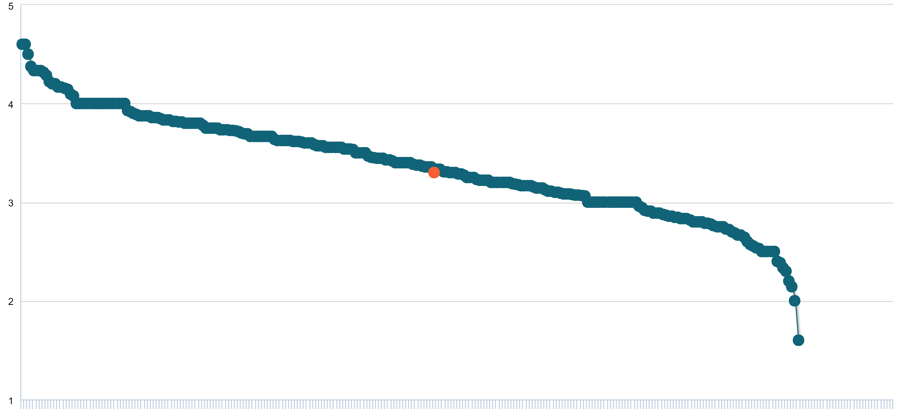
Kvalitet i grundskola i Kristianstad
jämfört med samtliga kommuner i Sverige
Position för Kristianstad
Kommun-politikernas omdöme
Medelvärde
(skala 1-5)
Rangordning av Sveriges kommuner
Högst resultat
Lägst resultat
Fråga: Vilket omdöme ger du din kommun när det gäller kvalitet i grundskola?
Bas: Politikerpanelen, 2 892 intervjuer
Kommuner med < 5 svar på aktuell fråga utelämnas från diagrammet

Slide 20
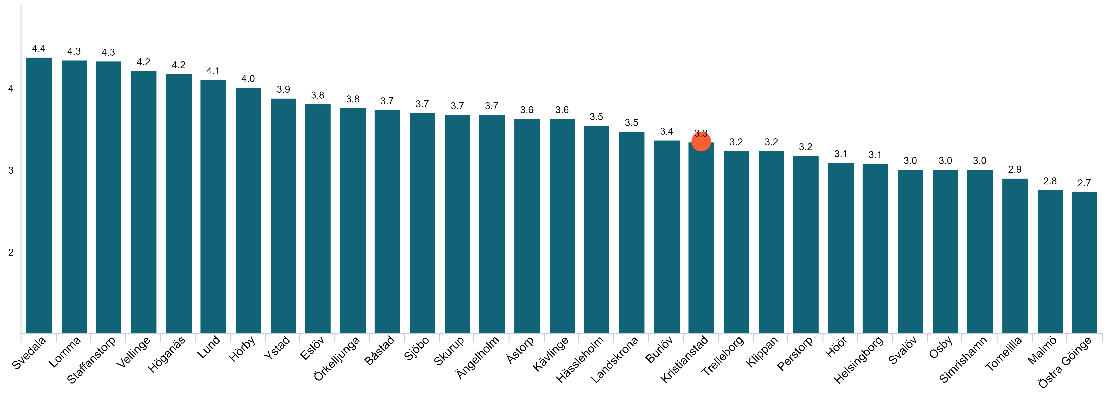
Kvalitet i grundskola i Kristianstad
jämfört med övriga kommuner i länet
Position för Kristianstad
Kommun-politikernas omdöme
Medelvärde
(skala 1-5)
Fråga: Vilket omdöme ger du din kommun när det gäller kvalitet i grundskola?
Bas: Politikerpanelen, 2 892 intervjuer
Kommuner med < 5 svar på aktuell fråga utelämnas från diagrammet

Slide 21
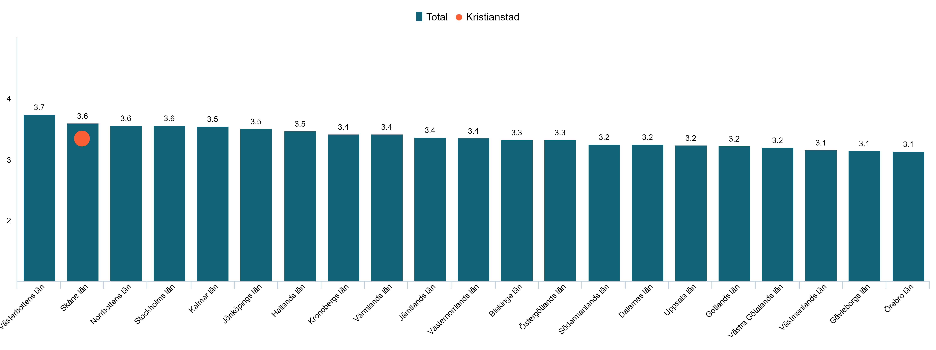
Kvalitet i grundskola i Kristianstad
Kommunen i jämförelse med politiker i samtliga län
Kommun-politikernas omdöme
Medelvärde
(skala 1-5)
Fråga: Vilket omdöme ger du din kommun när det gäller kvalitet i grundskola?
Bas: Politikerpanelen, 2 892 intervjuer
Kommuner med < 5 svar på aktuell fråga utelämnas från diagrammet

Slide 22
Äldreomsorg i kommunen

Slide 23
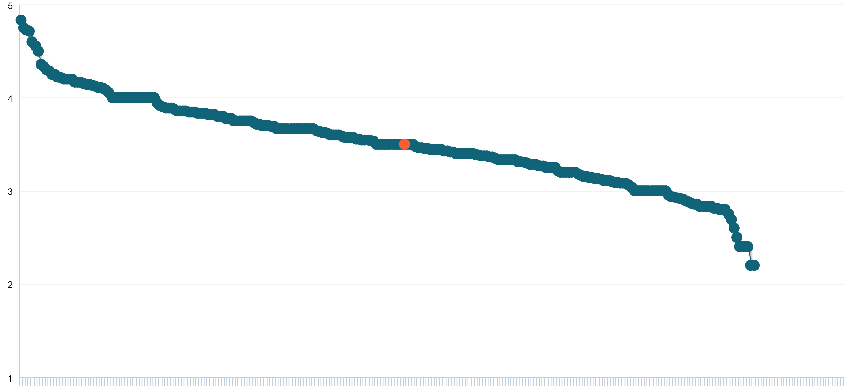
Kvalitet i äldreomsorg i Kristianstad
jämfört med samtliga kommuner i Sverige
Position för Kristianstad
Kommun-politikernas omdöme
Medelvärde
(skala 1-5)
Rangordning av Sveriges kommuner
Högst resultat
Rangordning av Sveriges kommuner
Lägst resultat
Fråga: Vilket omdöme ger du din kommun när det gäller kvalitet i äldreomsorg?
Bas: Politikerpanelen, 2 892 intervjuer
Kommuner med < 5 svar på aktuell fråga utelämnas från diagrammet

Slide 24
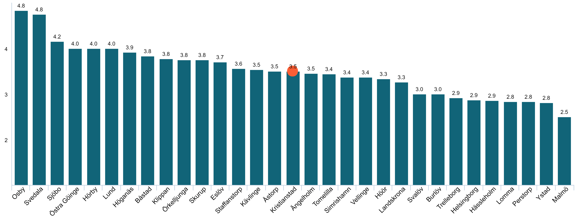
Kvalitet i äldreomsorg i Kristianstad
jämfört med övriga kommuner i länet
Position för Kristianstad
Kommun-politikernas omdöme
Medelvärde
(skala 1-5)
Fråga: Vilket omdöme ger du din kommun när det gäller kvalitet i äldreomsorg?
Bas: Politikerpanelen, 2 892 intervjuer
Kommuner med < 5 svar på aktuell fråga utelämnas från diagrammet

Slide 25
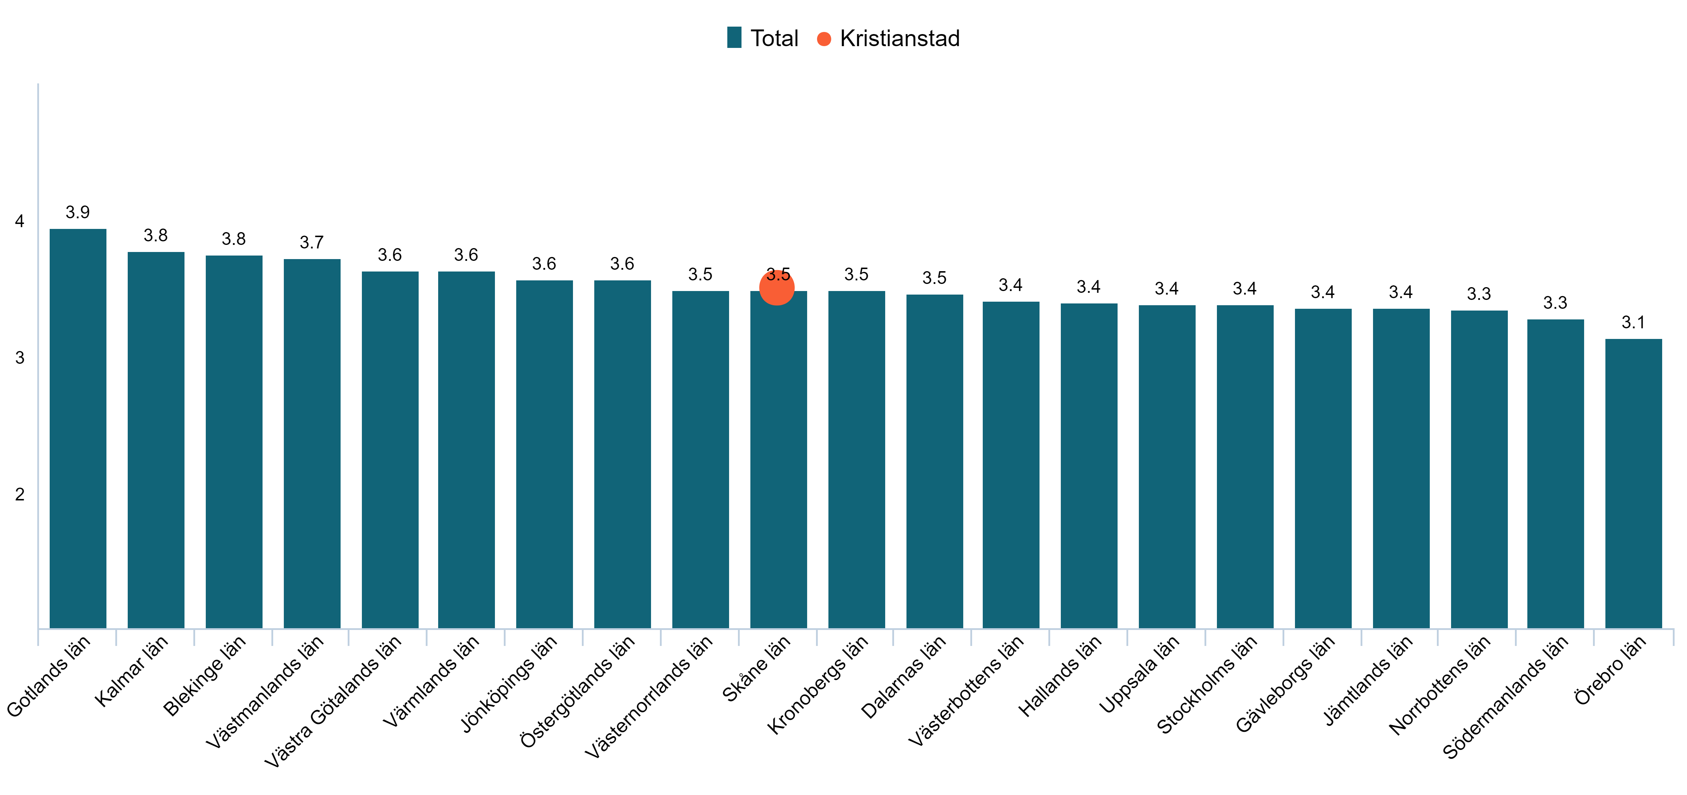
Kvalitet i äldreomsorg i Kristianstad
Kommunen i jämförelse med politiker i samtliga län
Kommun-politikernas omdöme
Medelvärde
(skala 1-5)
Fråga: Vilket omdöme ger du din kommun när det gäller kvalitet i äldreomsorg?
Bas: Politikerpanelen, 2 892 intervjuer
Kommuner med < 5 svar på aktuell fråga utelämnas från diagrammet

Slide 26
Trygghet och säkerhet i kommunen

Slide 27
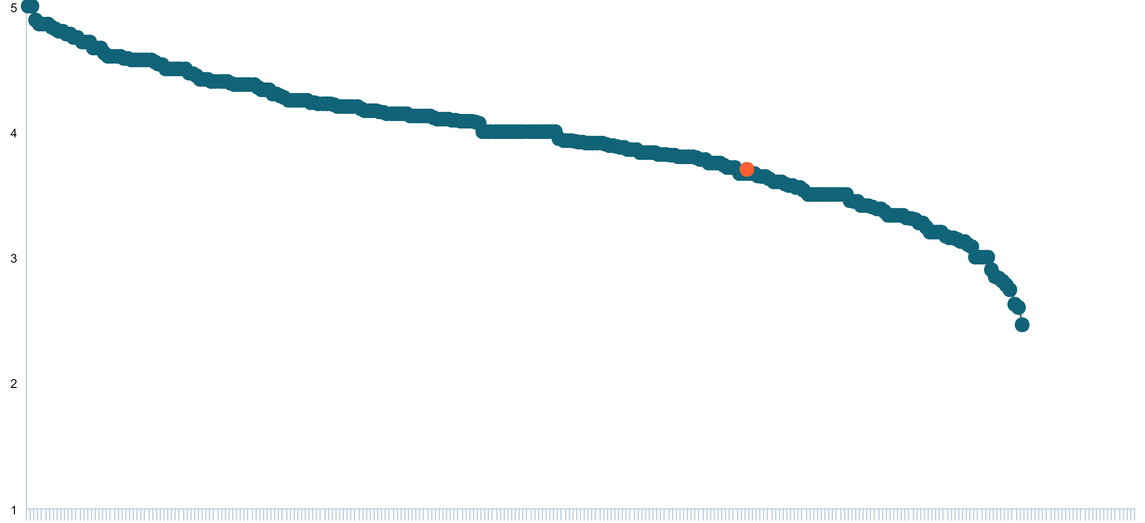
Trygghet och säkerhet i Kristianstad
jämfört med samtliga kommuner i Sverige
Position för Kristianstad
Kommun-politikernas omdöme
Medelvärde
(skala 1-5)
Rangordning av Sveriges kommuner
Högst resultat
Rangordning av Sveriges kommuner
Lägst resultat
Fråga: Vilket omdöme ger du din kommun när det gäller trygghet och säkerhet?
Bas: Politikerpanelen, 2 892 intervjuer
Kommuner med < 5 svar på aktuell fråga utelämnas från diagrammet

Slide 28
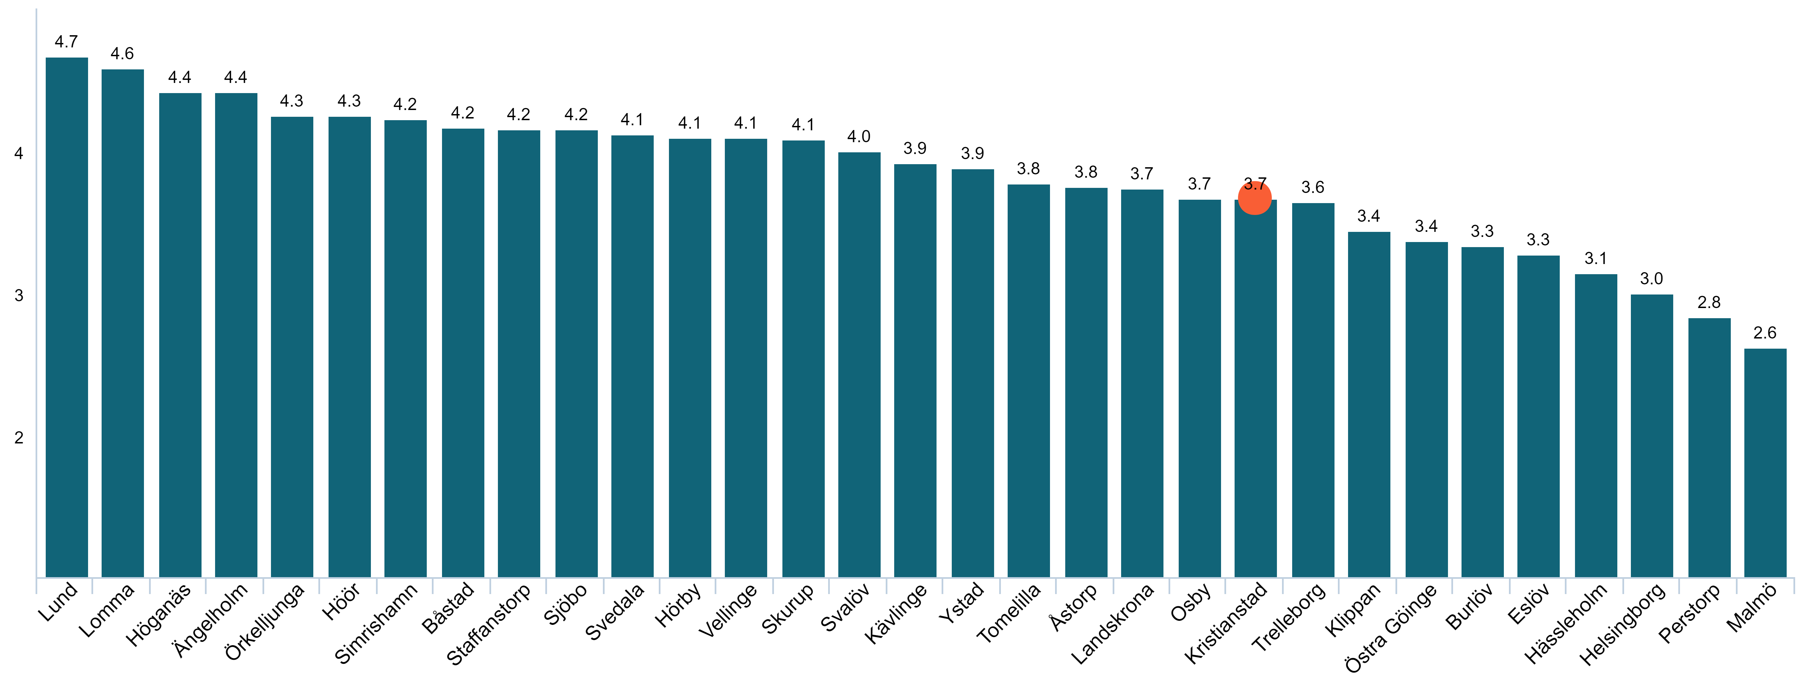
Trygghet och säkerhet i Kristianstad
jämfört med övriga kommuner i länet
Position för Kristianstad
Kommun-politikernas omdöme
Medelvärde
(skala 1-5)
Fråga: Vilket omdöme ger du din kommun när det gäller trygghet och säkerhet?
Bas: Politikerpanelen, 2 892 intervjuer
Kommuner med < 5 svar på aktuell fråga utelämnas från diagrammet

Slide 29
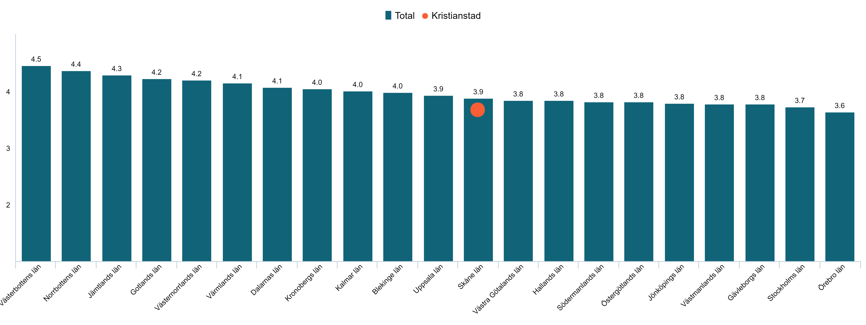

Trygghet och säkerhet i Kristianstad
Kommunen i jämförelse med politiker i samtliga län
Kommun-politikernas omdöme
Medelvärde
(skala 1-5)
Fråga: Vilket omdöme ger du din kommun när det gäller kvalitet i äldreomsorg?
Bas: Politikerpanelen, 2 892 intervjuer
Kommuner med < 5 svar på aktuell fråga utelämnas från diagrammet

Slide 30
Levnadsomkostnader i kommunen

Slide 31
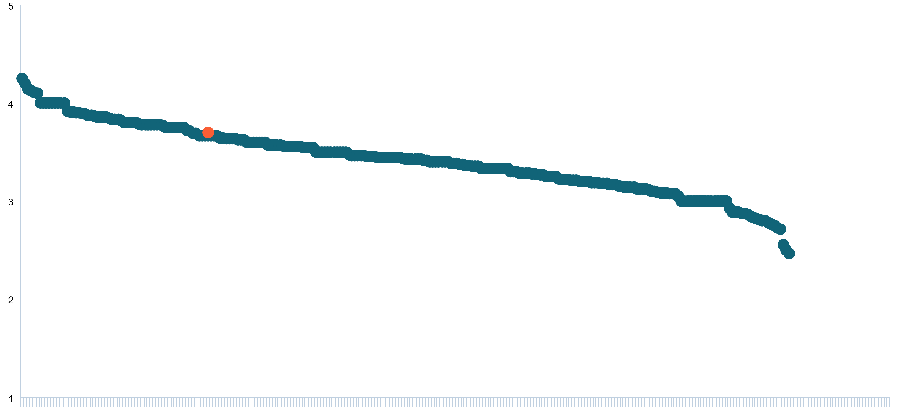
Levnadsomkostnader i Kristianstad
jämfört med samtliga kommuner i Sverige
Position för Kristianstad
Kommun-politikernas omdöme
Medelvärde
(skala 1-5)
Rangordning av Sveriges kommuner
Högst resultat
Rangordning av Sveriges kommuner
Lägst resultat
Fråga: Vilket omdöme ger du din kommun när det gäller levnadsomkostnader?
Bas: Politikerpanelen, 2 892 intervjuer
Kommuner med < 5 svar på aktuell fråga utelämnas från diagrammet

Slide 32
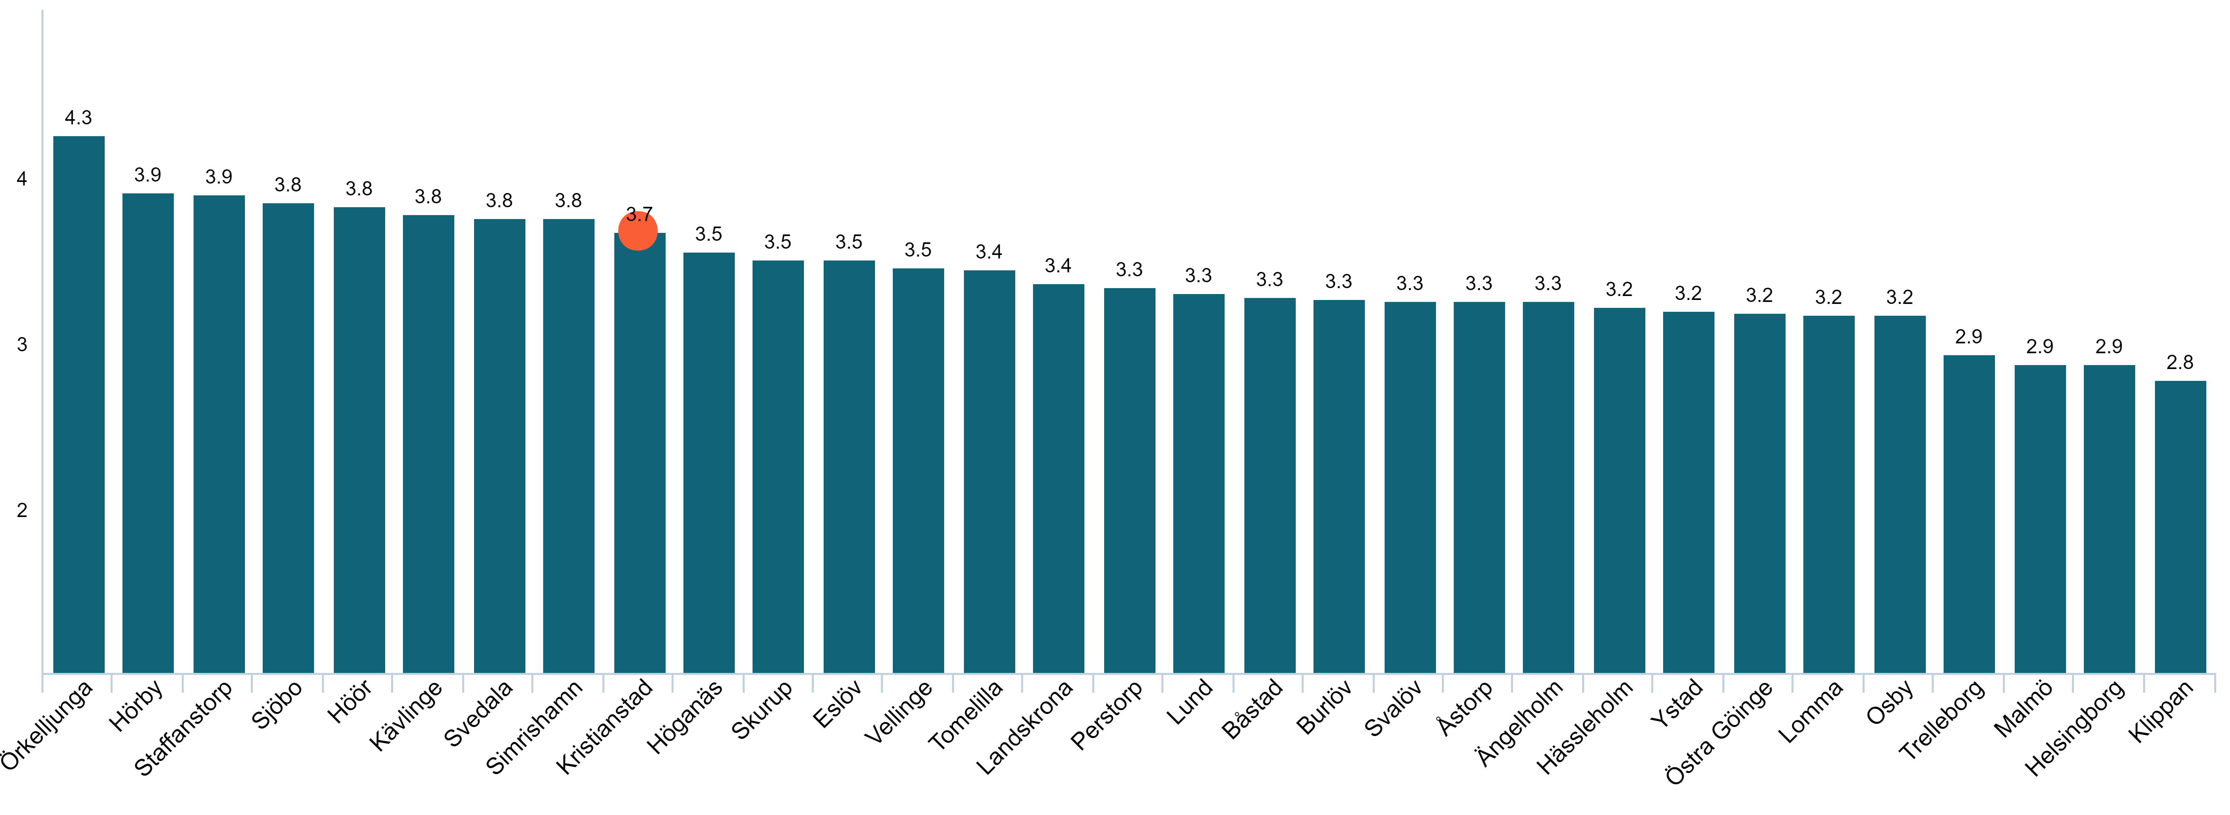

Levnadsomkostnader i Kristianstad
jämfört med övriga kommuner i länet
Kommun-politikernas omdöme
Medelvärde
(skala 1-5)
Position för Kristianstad
Fråga: Vilket omdöme ger du din kommun när det gäller levnadsomkostnader?
Bas: Politikerpanelen, 2 892 intervjuer
Kommuner med < 5 svar på aktuell fråga utelämnas från diagrammet

Slide 33
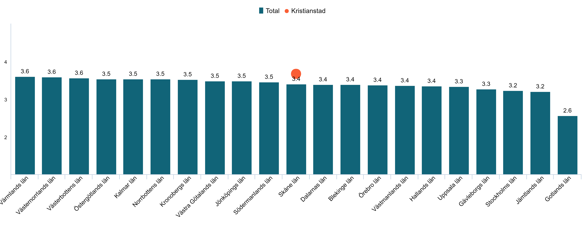
Levnadsomkostnader i Kristianstad
Kommunen i jämförelse med politiker i samtliga län
Kommun-politikernas omdöme
Medelvärde
(skala 1-5)
Fråga: Vilket omdöme ger du din kommun när det gäller levnadsomkostnader?
Bas: Politikerpanelen, 2 892 intervjuer
Kommuner med < 5 svar på aktuell fråga utelämnas från diagrammet

Slide 34
Miljö- och klimatarbete i kommunen

Slide 35
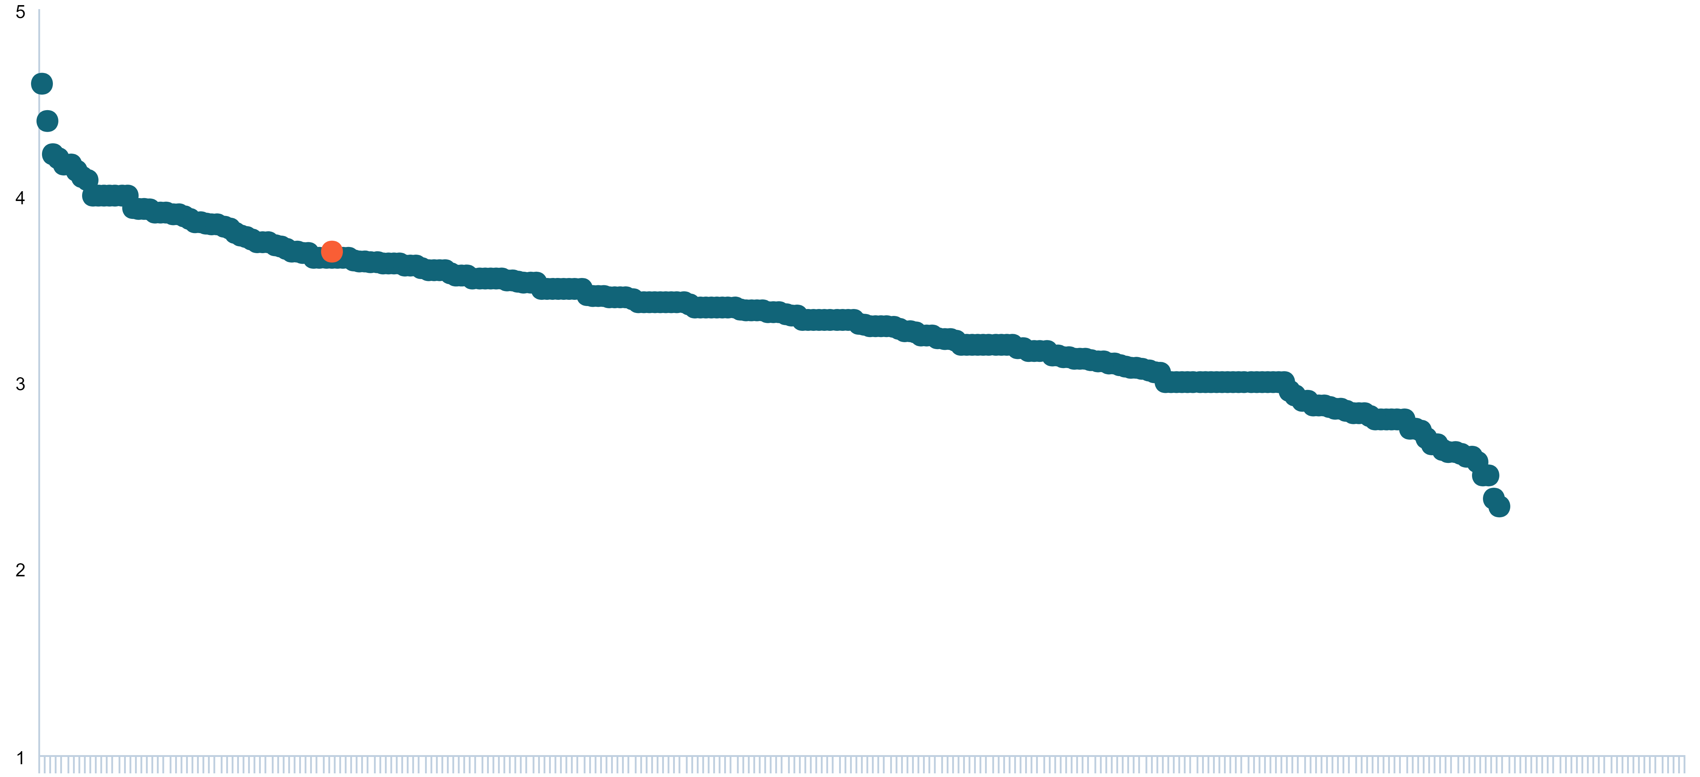
Miljö- och klimatarbete i Kristianstad
jämfört med samtliga kommuner i Sverige
Position för Kristianstad
Kommun-politikernas omdöme
Medelvärde
(skala 1-5)
Rangordning av Sveriges kommuner
Högst resultat
Rangordning av Sveriges kommuner
Lägst resultat
Fråga: Vilket omdöme ger du din kommun när det gäller miljö- och klimatarbete?
Bas: Politikerpanelen, 2 892 intervjuer
Kommuner med < 5 svar på aktuell fråga utelämnas från diagrammet

Slide 36
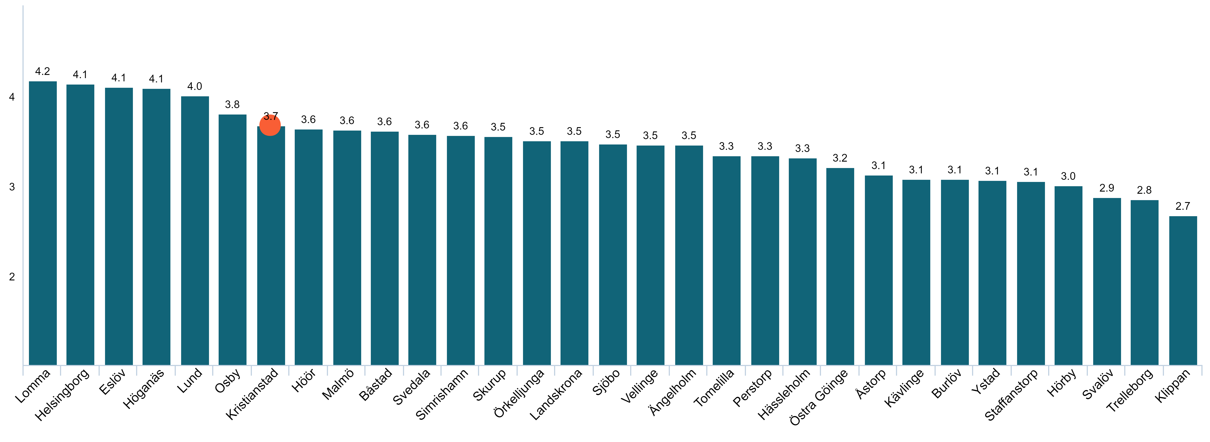
Miljö- och klimatarbete i Kristianstad
jämfört med övriga kommuner i länet
Kommun-politikernas omdöme
Medelvärde
(skala 1-5)
Position för Kristianstad
Fråga: Vilket omdöme ger du din kommun när det gäller miljö- och klimatarbete?
Bas: Politikerpanelen, 2 892 intervjuer
Kommuner med < 5 svar på aktuell fråga utelämnas från diagrammet

Slide 37
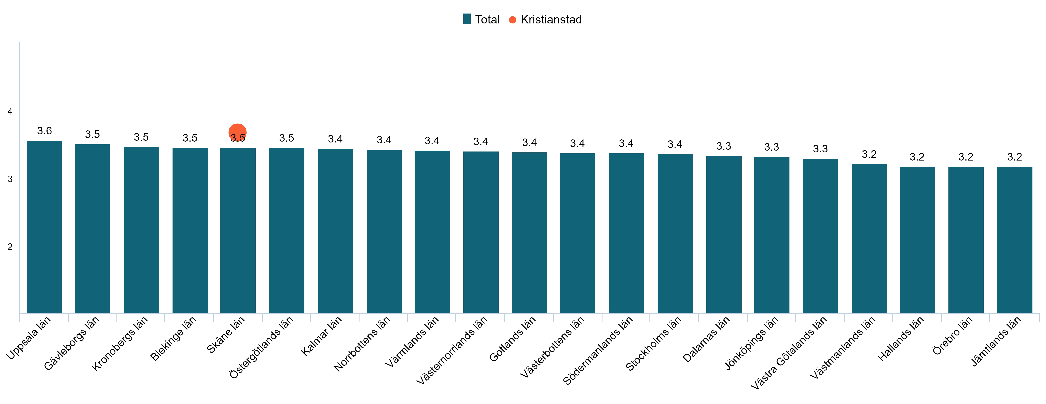
Miljö- och klimatarbete i Kristianstad
Kommunen i jämförelse med politiker i samtliga län
Kommun-politikernas omdöme
Medelvärde
(skala 1-5)
Fråga: Vilket omdöme ger du din kommun när det gäller miljö- och klimatarbete?
Bas: Politikerpanelen, 2 892 intervjuer
Kommuner med < 5 svar på aktuell fråga utelämnas från diagrammet

Slide 38
Tack!
För mer information kontakta:
Nazanin Sapan, Analyst
Telefon: +46 73 522 55 50
nazanin.sapan@demoskop.se

